Slide 1
Обучение и воспитание детей дошкольного возраста по программе «Детство»

Slide 2
Федеральная образовательная программа дошкольного образования «Детство» создана коллективом авторов – преподавателей кафедры дошкольной педагогики РГПУ им. А.И. Герцена в 1990г.

Slide 3
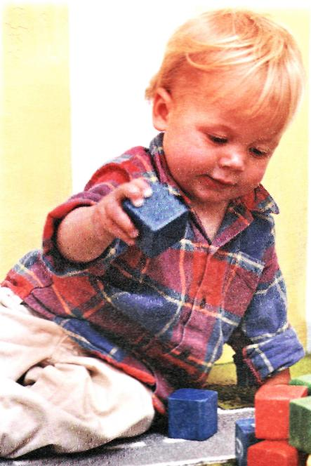
Девиз программы «чувствовать-познавать-творить»
Три взаимосвязанные линии развития ребёнка:
Линия чувств
Развитие эмоциональной отзывчивости;
Способность к сопереживанию;
Проявление гуманного отношения.
Линия познания
Развитие познавательной активности;
Любознательности;
Стремление к самостоятельному познанию и размышлению;
Развитие умственных способностей;
Развитие речи.
Линия развития творчества
Творческая активность детей;
Развитие воображения;
Обогащение опыта самостоятельной деятельности.

Slide 4
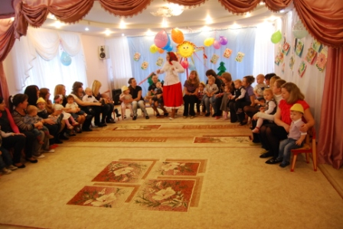
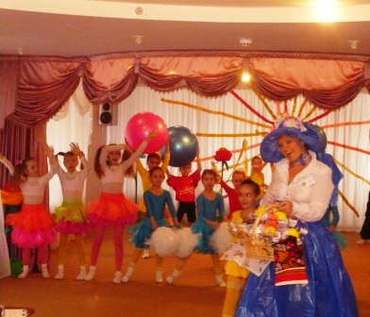
Решение программных образовательных задач происходит с помощью совместной деятельности педагога и детей, и в процессе взаимодействия с семьями воспитанников.
Все задачи программы реализуются в совместной, самостоятельной и специально – организованной деятельности с детьми.
Программа ''Детство'' состоит из трех частей в соответствии с тремя ступенями дошкольного возраста – младший (третий и четвертый годы жизни), средний (пятый год жизни), старший (шестой и седьмой годы жизни).

Slide 5
В ПРОГРАММЕ «ДЕТСТВО» В СООТВЕТСТВИИ С ФЕДЕ­РАЛЬНЫМИ ГОСУДАРСТВЕННЫМИ ТРЕБОВАНИЯМИ (ФГТ) ВЫДЕЛЕНО ДВЕ ЧАСТИ — ОСНОВНАЯ И ДОПОЛНИТЕЛЬНАЯ.
Основная часть
«Физическая культура»
«Здоровье»
«Безопасность»
«Социализация»
«Труд»
«Познание»
Коммуникация»
«Чтение художественной литературы,
Художественное творчество»
«Музыка»
Дополнительная часть
(региональный компонент)
Знакомство с малой Родиной – родным городом
Знакомство с родной страной и миром
Этнокультурное образование и воспитание ребёнка
Изучение иностранного языка

Slide 6
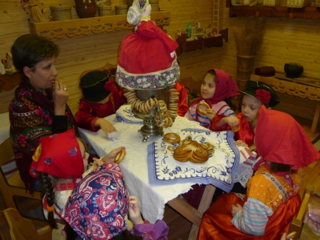
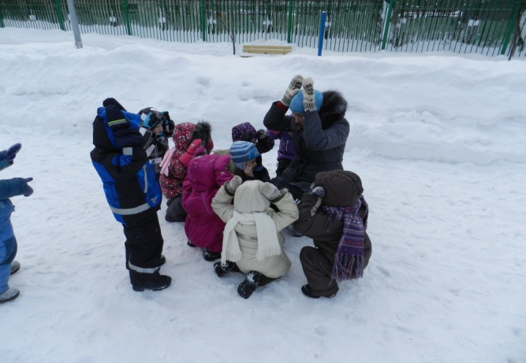
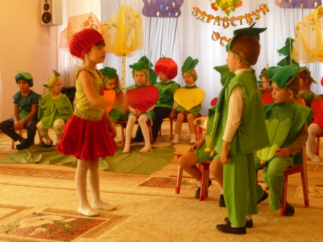
В соответствии с требованиями ФГТ Программа должна быть направлена на:
Формирование общей культуры детей;
Развитие физических, интеллектуальных, личностных качеств;
Формирование предпосылок учебной деятельности;
Сохранение и укрепление здоровья;
Коррекция недостатков в физическом и (или) психологическом развитии.

Slide 7
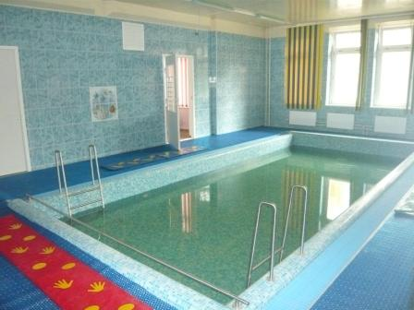
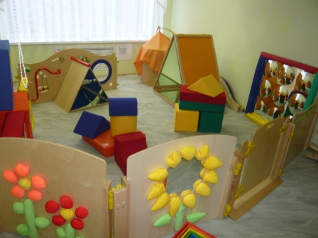
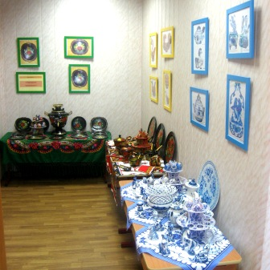
В нашем саду №1958 в распоряжении детей имеются:
Плавательный бассейн
Музыкальный зал
Спортивный зал
Галерея искусства
Сенсорная комната

Slide 8
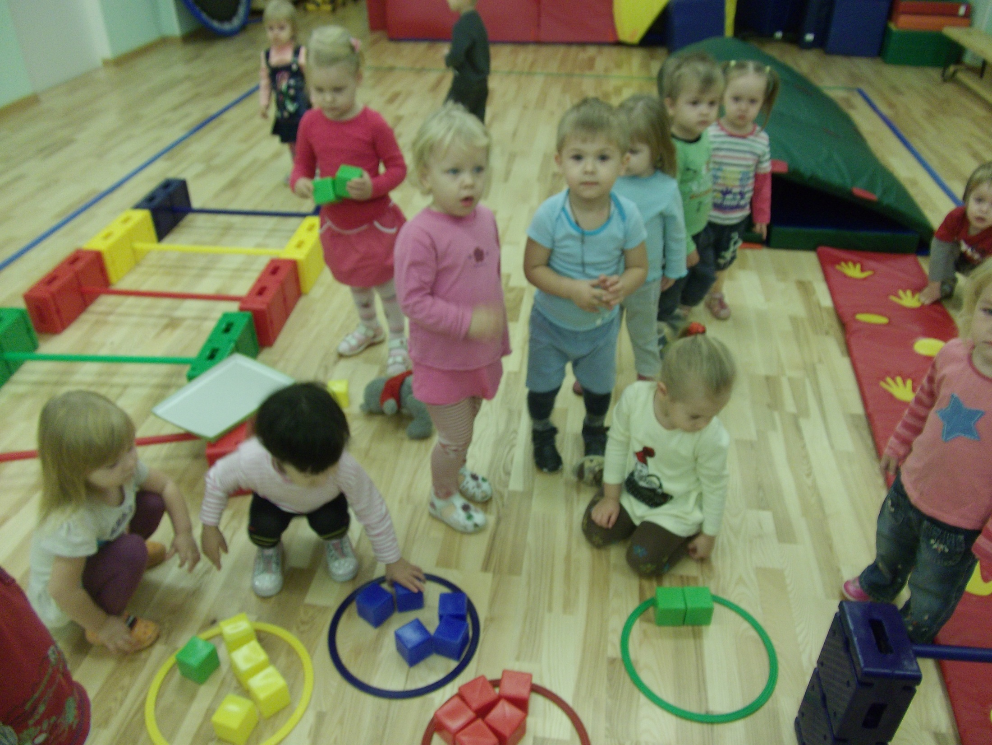
Thank you for your attention

